Slide 1
AwareNet
설계 변경의 경위와 실험 계획 — 지도교수 미팅 자료
학습은 더 빠르게, 참여는 빠짐없이 — 기기마다 알맞은 학습량과 접속 경로를 정하는 연합학습 네트워크
충남대학교 AwareNet 팀 · 2026. 09 · 넷챌린지 시즌13

Slide 2
발표 개요
설계 변경의 이유
1
가치 기반 대역폭 할당의 한계점 4가지 —
자기상관성, 자원 편중에 따른 과적합, 공정성-속도 트레이드오프, 물리적 한계 실측
현행 설계와 실험 결과, 향후 계획
2
완료: 학습량 조절 −40% · 학습량×경로 공동 결정 −21% · 언어모델 실험 −29%
계획: 젯슨 실기기 → KOREN 실WAN (V100 VM 확보 완료)
논의드리고 싶은 사항 4가지
3
연구 방향 · 과제명 변경 · 외부 멘토 의견 반영 · 설계 변경 서술 방식
2

Slide 3
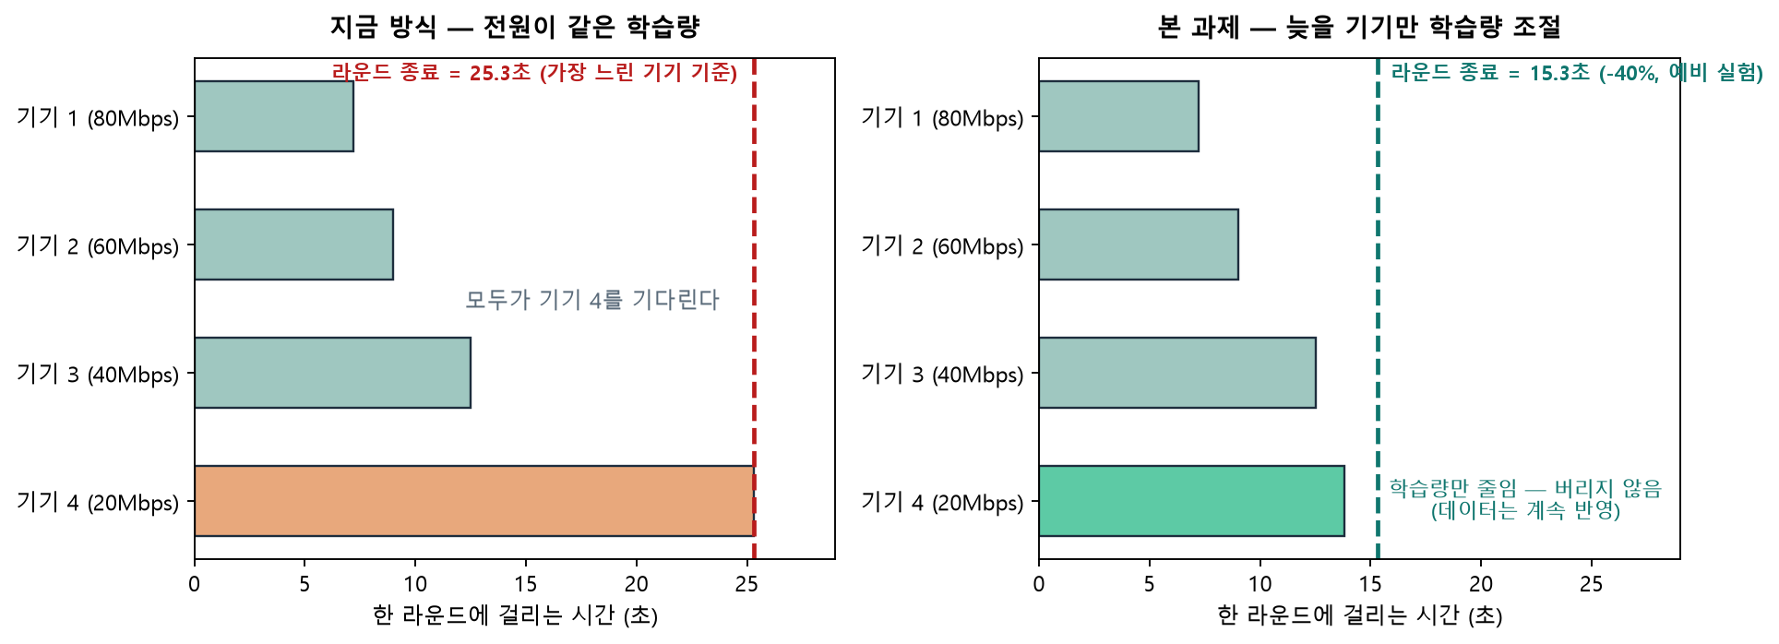
문제 상황 — 느린 기기가 학습에서 제외된다
실제 배치 사례: 구글 Gboard(키보드 추천) · 병원 20곳 공동 진단 모델(EXAM) · 제약사 10곳 신약 개발(MELLODDY)
데이터를 넘기지 않고 함께 학습하는 방식(연합학습)에서, 마감을 넘긴 기기는 그 라운드에서 버려진다 — 누가 버려질지는 회선 경합의 운이 정하고, 느린 기관의 데이터는 계속 반영되지 못한다
3

Slide 4
원래 목표 — 학습 트래픽을 위한 네트워크
과제명이 오해를 샀습니다: 일반 트래픽 제어 과제로 읽히지만, 처음부터 학습 트래픽이 대상이었습니다
등록된 과제명
처음부터의 의도
“KOREN SDN 기반 AI 인지형 네트워크”
학습이라는 특수한 트래픽을 아는 네트워크
읽히는 방식: 일반 트래픽을 SDN 으로 배분하는 과제
→ 외부 멘토도 이렇게 이해 (8/28 챌린저데이)
→ “배분 장치가 좋으면 왜 연합학습에만 쓰는가,
전체 네트워크에 적용하라”는 의견의 출발점
일반 트래픽: 내용이 1비트도 깨지면 안 됨 → 조절 수단은 전송 시점과 경로뿐
학습 트래픽: 양을 줄여도 결과 품질이 점진적으로만 하락 → “얼마나 보낼지”라는 조절 수단이 추가로 생김
이 조절 수단을 실측 근거로 제어하는 것이 과제의 본질
4

Slide 5
초기 설계 — 가치 기반 대역폭 할당
“가치 있는 데이터를 가진 참여자에게 대역폭을 더 준다” — 집행 계층은 실제 장비에서 검증을 완료했습니다
① 각 참여자의 데이터 가치를
loss 로 평가
② 가치 순으로
대역폭을 배정
③ 게이트웨이 큐(HTB)가
비율을 집행
집행 계층 검증 완료 — 중간보고서의 성과 (유효 자산)
한 회선(45Mbps)에 흐름 3개를 경합시키고 큐 비율을 8 : 1 : 1 로 지정 → 실측 처리량 7.93 : 1.01 : 1.00 (집행 정확도 96~100%)
“큐 정책으로 대역폭을 원하는 비율로 나눌 수 있다”는 검증 완료 — 문제는 장치가 아니라
적용할 수 있는 환경이었습니다 (다음 4장)
5

Slide 6
한계점 ① 자기상관성 — 가치 평가의 피드백 루프
loss 로 가치를 재면, 판정의 근거가 판정의 결과에 의해 움직입니다 — 가장 근본적인 문제였습니다
loss 가 높다
= “가치가 높다” 판정
대역폭을 더 받아
더 많이·더 먼저 학습
그 데이터에 익숙해져 loss 하락,
다른 참여자의 loss 는 상대적 상승
판정 기준(loss)이 다시 처음으로 — 판정이 스스로 만든 결과를 근거로 삼는 피드백 루프
왜 치명적인가 — 가치 순위가 안정되지 않아 배정이 진동하고, “누구에게 더 줄까”의 정답이 존재하지 않게 됩니다. loss 편향 선택이 수렴점을 틀어지게 한다는 이론 결과도 있습니다 (Power-of-Choice 2020 — 24장 참고 문헌).
6

Slide 7
한계점 ② DiffServ 방식 우선순위 — 자원 편중과 과적합
대역폭 총량이 고정이므로, 인터넷 QoS 의 DiffServ 처럼 등급 태그를 붙여 상위부터 채우는 방식을 시도했습니다
시도한 것
부딪힌 것 — 과적합
트래픽에 등급 태그를 붙여 가치가 높은 순서대로 대역폭을 채움 (DiffServ 의 차등 서비스 개념)
태그의 근거는 loss 기반 가치 (앞 장의 평가)
구현 자체는 큐 우선순위로 가능 — 집행 계층은 이미 검증됨
상위 등급 참여자에게 학습 기회가 편중 → 모델이 그 참여자의 데이터에 과잉 적응 (overfitting)
연합학습의 목적은 “모두의 데이터를 고루 반영” — 특정 참여자로의 편중은 목적 자체와 충돌
네트워크 QoS 에서는 옳은 원리가, 학습에서는 편향 장치가 됨 — 학습은 “고른 반영”이 품질 조건
7

Slide 8
한계점 ③ 워터필링 도입 — 공정성과 속도의 트레이드오프
과적합을 막기 위해 모든 참여자에게 최소 몫을 보장하는 워터필링(max-min 공정성)을 일부 도입했습니다
보장을 늘리면
느린·낮은 가치 참여자에게도 대역폭이 가야 하므로 빠른 쪽이 대기 → 라운드 시간 증가
결론
속도와 공정성이 같은 자원(대역폭)을 두고 경합하는 트레이드오프 —
한 자원 안의 재분배로는 둘 다 얻을 수 없음
보장을 줄이면
다시 자원 편중으로 돌아가 과적합 재발
중간을 찾으면
환경마다 최적점이 달라 튜닝 상수가 됨 — “상수 없는 설계” 원칙과 충돌
→ 그래서 조절 대상을 바꿨습니다: 대역폭(총량 고정)이 아니라 학습량(줄여도 품질이 점진 하락)을 조절하면, 이 트레이드오프가 사라집니다
8

Slide 9
한계점 ④ 물리적 한계 — 실측과 조사로 확인
설계 문제(①~③)와 별개로, 적용 환경 자체가 없다는 것이 실측·조사로 확인됐습니다
재분배 무효 (실측)
전송 시점 조절 무효 (실측)
공용 회선의 부재 (조사)
같은 회선 안에서 몫을 재분배해도 완료 시각 불변 — 32.0초 대 34.7초 (오차 범위).
현대 TCP 는 남는 대역폭을 놀리지 않아, 개입 전에 이미 물리 하한
느린 쪽을 당기지 못하고 빠른 쪽만 52% 지연 — 완료 시각은 그대로
Gboard·EXAM(병원 20곳)·MELLODDY(제약 10곳) 전부, 참여자가 함께 쓰는 공용 회선이 없음 — 배분할 대상 자체가 없었음
가설을 세우고 → 실측하고 → 기각을 기록했습니다. 이 이력 자체가 과제의 산출물이라고 생각합니다.
9

Slide 10
설계 변경 — 대역폭 할당에서 학습량·경로 조절로
전 (중간보고서까지)
현 (변경 후)
조절 대상
대역폭 할당량 (총량 고정 → 트레이드오프)
학습량(폭)과 접속 경로
판정 근거
loss 기반 가치 (자기상관성)
시간 실측만 — 계산·전송의 이동평균
네트워크 역할
제어 대상 (VXLAN·큐 배분)
측정 대상 + 접속 지점 선택
공정성
보장을 섞을수록 느려짐
최소 폭 25% — 아무도 배제하지 않음
상수
등급·보장 수위 등 튜닝 필요
문턱 상수 0 — 중앙값×1.2, 계측 오차 10%만
10

Slide 11
SDN 개념의 재적용 — 중앙 제어부의 전역 관측
가상 망을 구성하는 SDN 이 아니라, SDN 의 본질인 전역 관측과 중앙 결정을 학습 트래픽에 적용합니다
SDN 의 본질 (교과서 정의)
AwareNet 의 대응 — 같은 원리, 다른 대상
제어 평면과 데이터 평면의 분리
제어부(controller)가 망 전체의 상태를 한눈에 관측 (전역 관측)
관측을 근거로 규칙을 내려보냄 (프로그래머블 제어)
결정(컨트롤러)과 학습(기기)의 분리
컨트롤러가 모든 기기의 계산·전송 속도를 실측으로 한눈에 관측
관측을 근거로 역할을 내려보냄 — 전체 폭 / 축소 폭 / 다른 경로
결과: 속도(라운드 시간)와 학습 상황(배제 0)이 함께 개선
가상 망을 구성하는 SDN 이 아니라, 망 전체를 관측해 제어하는 SDN — 과제명의 SDN 은 이 의미로 유지됩니다
11

Slide 12
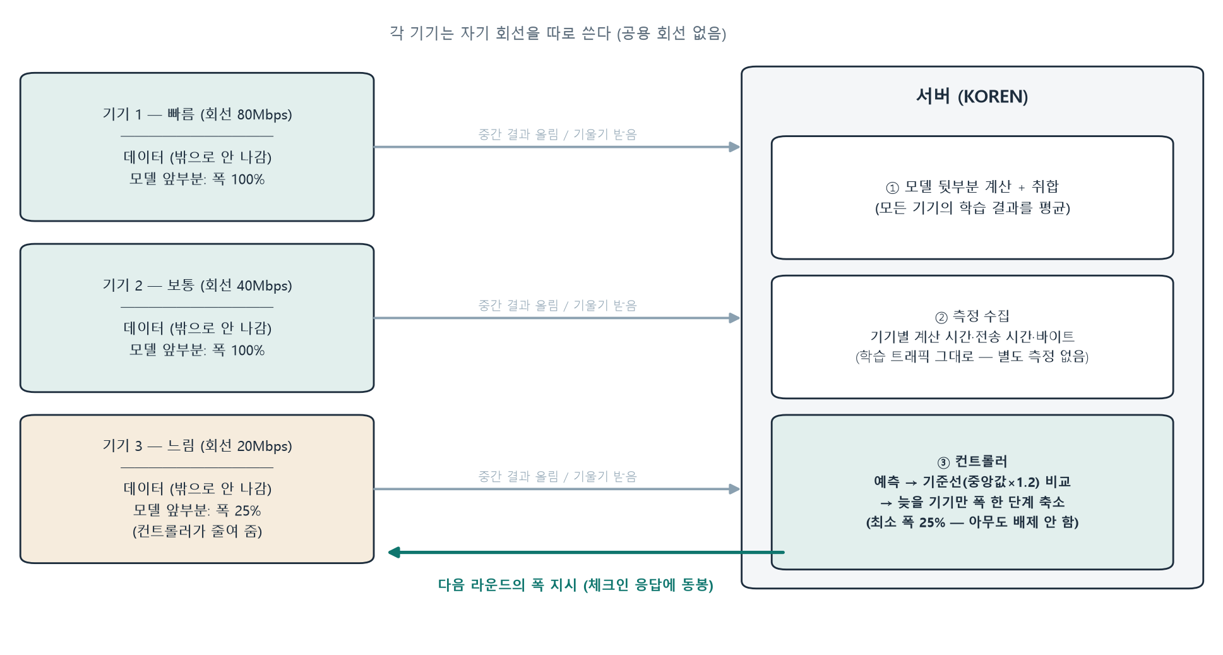
시스템 구성 — 측정 · 결정 · 집행의 폐루프
12

Slide 13
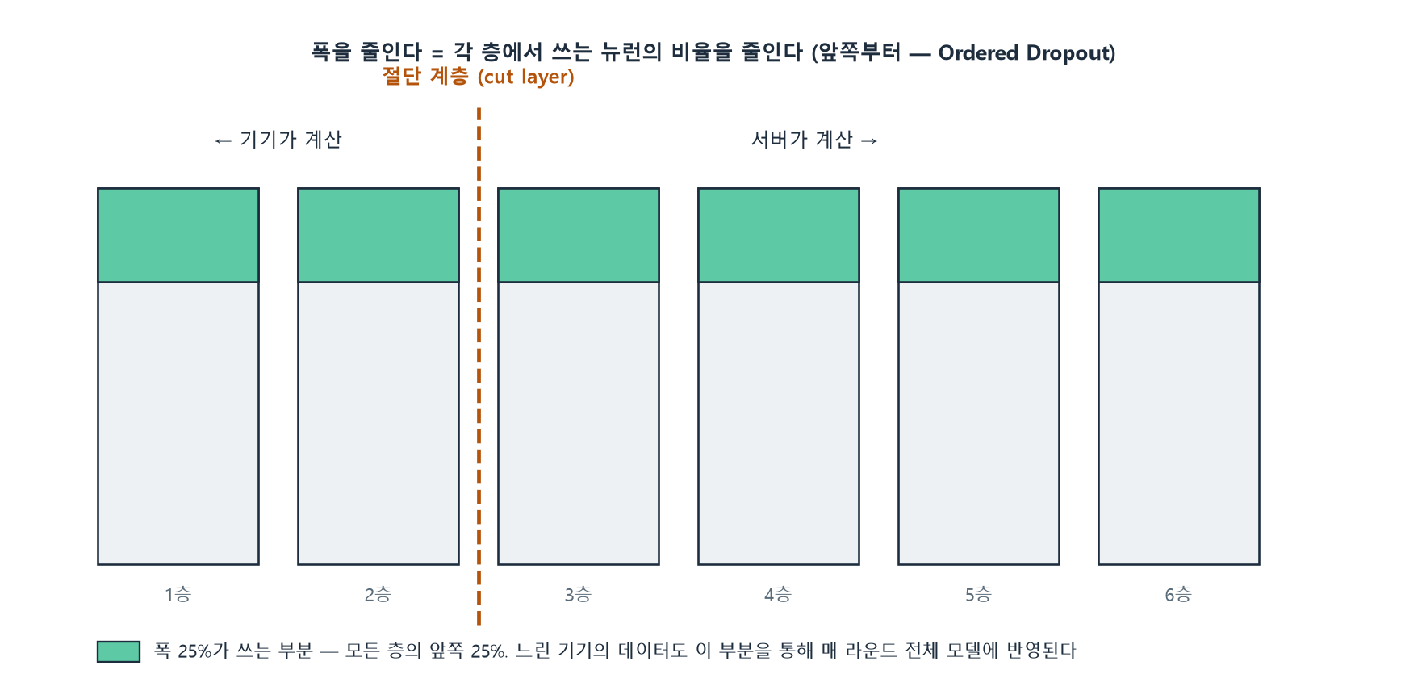
핵심 개념 ① — 모델 분할과 학습량(폭)
기기는 모델 앞부분만 계산해 중간 결과를 올리고(분할 학습), 느린 기기는 층의 일부 폭만 학습합니다 (Ordered Dropout)
13

Slide 14
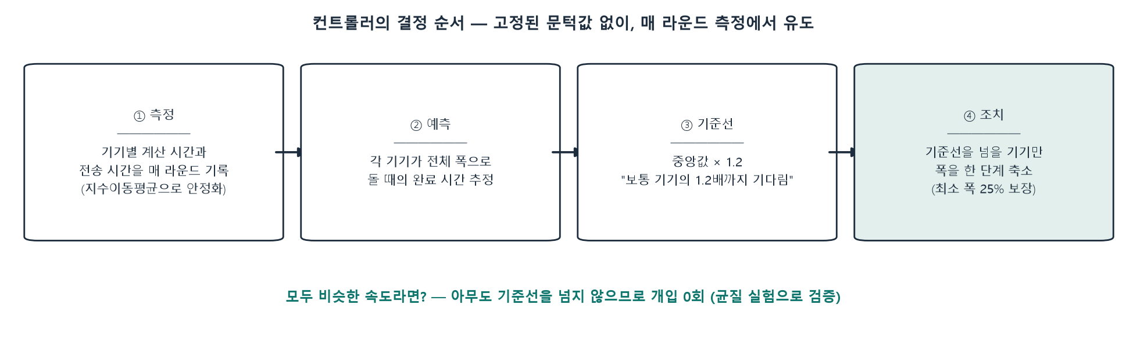
핵심 개념 ② — 컨트롤러의 결정 순서
모든 판단은 실측에서 출발합니다 — 문턱 상수 없이, 기준선은 참가자 중앙값의 1.2배
1단 — 여유 있는 접속 경로가 있으면 이동 (정확도 손실 없음, 이득이 계측 오차 10%를 넘고 2라운드 연속일 때만)
2단 — 경로로 부족하면 그 기기의 학습량(폭)만 한 단계 축소 · 최소 폭 25% 보장 (배제 없음)
14

Slide 15
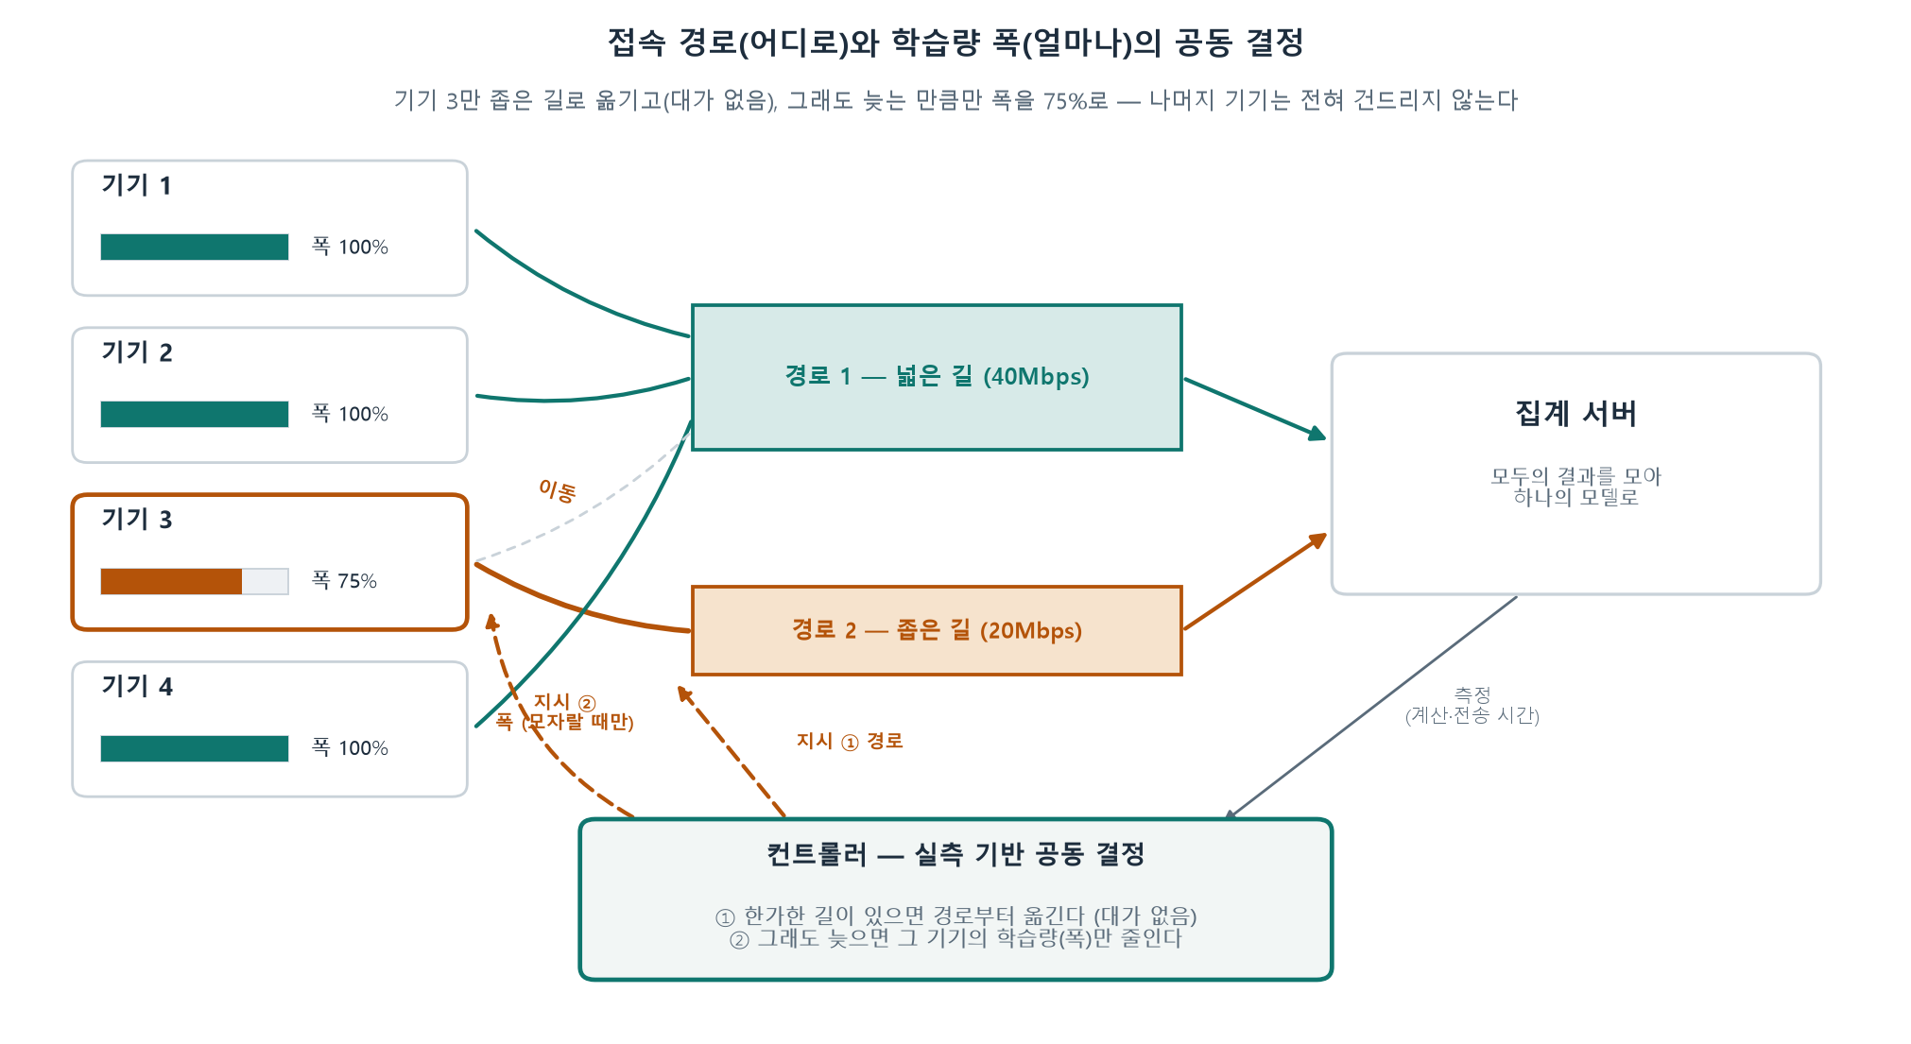
현행 설계 — 학습량(폭)과 접속 경로의 공동 결정
15

Slide 16
실험 결과 요약 — 완료 항목 (재현 스크립트 포함)
−40%
−21%
−29%
2~3%p
학습량 조절
이질 환경 라운드 시간
학습량×경로 공동 결정
병목이 심한 환경
언어모델 실험
어댑터 업로드 구간
예측 오차
(계획 대비 실측)
기기 4대, 회선 20~80Mbps
학습량 손실 0 — 경로 이동만으로
실제 0.5B 모델 3기관, 실소켓
CNN 실험 3% · 언어모델 실험 2%p
안정성: 성능 차이가 없는 환경에서는 개입 0회 (2회 실측으로 확인)
목표 정확도 도달 시간(time-to-accuracy): 병목 환경에서 20% 도달 304초 → 179초 (−41%)
16

Slide 17
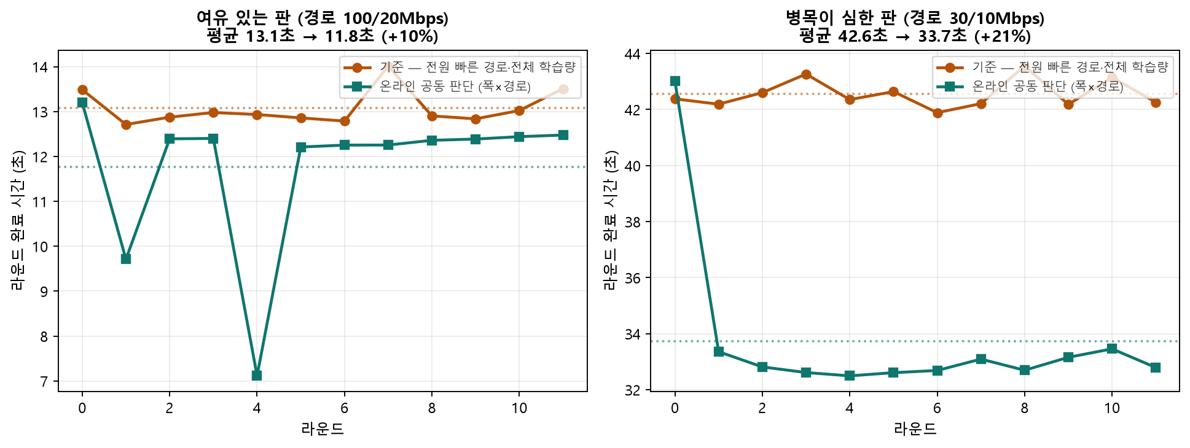
온라인 공동 결정 — 동작 실측 결과
전체 기기를 빠른 경로에 배치하고 시작 → 첫 측정 후 1대만 이동, 이후 안정 (진동 없음) — 병목이 심할수록 개선 폭이 커짐
17

Slide 18
언어모델 실험 — 3개 기관 연합과 경로 조절
실제 0.5B 언어모델을 3개 기관이 나눠 학습 — 데이터는 안 움직이고 어댑터(35MB)만 실제 소켓으로 왕복
지식 공유 검증 (동일 채점 기준)
경로 조절 실측 (어댑터 트래픽)
기본 모델
0%
학습 전 — 알 수 없는 사실
기준(전원 40Mbps 경로) 업로드 구간 20.5초 → 공동 결정(1대를 20Mbps 로 분산) 14.7초 (−29%)
예측 33% 대 실측 31% — 오차 2%p
추가 확인: 이득이 정확히 0인 환경에서는 6라운드 내내 개입하지 않음 (안정성) / 예측-실측 불일치가 테스트베드 결함(수신 직렬화)을 발견해 수정
의미: CNN(활성값)과 언어모델(어댑터) — 성질이 다른 두 트래픽에서 같은 규칙이 동작
한 기관 단독
36%
자기 데이터만 학습
3개 기관 연합
71%
서로의 지식이 전달됨
18

Slide 19
결정 알고리즘의 신뢰성 — 3단계 검증
실장비 실험 전에, 결정 알고리즘 자체를 검증했습니다
단위 테스트 10종
성능이 같으면 이동 없음 · 명확한 이득이면 1대만 이동 · 차이가 작으면 유지 ·
느린 경로 배정 기기는 학습량 축소 — 규칙별 테스트 등록, 전부 통과
난수 시뮬레이션 1000회
기기 수·경로·속도를 난수로 생성한 시나리오 1000개 + 측정 잡음 ±10%
→ 규칙 위반 0건 (진동·과잉 이동·성능 악화 없음), 예측 개선 중앙값 +30%
검증 과정에서 발견·수정한 결함 2건
측정 잡음 1회에 반응하는 문제 → 같은 결정이 2라운드 연속일 때만 적용
왕복 진동 1건 발견 → 원래 경로로 복귀하는 이동은 3라운드 연속 요구 (상수 추가 없음)
난수 시뮬레이션이 실장비 실험보다 먼저 결함을 발견했습니다 — 실제 WAN 에서 발생했다면 원인 규명이 어려웠을 문제들입니다
19

Slide 20
실험 계획 — 관련 연구의 표준 검증 절차 4단계
FjORD 는 ①만, PiPar·FedAdapt 는 ②③, FEDn 은 ④ — 한 논문이 모두 수행하지는 않는 절차를 순서대로 수행
①
난수 시뮬레이션
1000회 실행, 규칙 위반 0건
완료
②
트래픽 제어(tc) 테스트베드
학습량 −40% · 경로 −21% · 언어모델 −29%
완료
③
실기기 (젯슨)
연산이 실제로 느린 기기에서 학습량 축소 경향 재현 — PC 2대 + 젯슨 1대
계획
실WAN (KOREN)
K-W1 사전 진단의 실WAN 검증 (판교 VM — 즉시 가능) · K-W2 학습량 조절 재현 (실제 회선이 다른 기기들)
K-W3 접속 지점 배정 — 집계 서버 2곳(판교 VM + HPC V100) 중 선택을 학습량과 함께 결정
④
V100 VM 확보
평가 기준(사전 등록): 실제 WAN 에서는 수치 일치가 아니라 경향 재현을 확인 — 느린 기기만 학습량이 줄고 라운드 시간이 단축
20

Slide 21
연합학습의 역할 — 현재는 검증 플랫폼, 기법은 범용
지난 미팅에서 설명이 부족했던 부분을 정리했습니다
현재: 검증 플랫폼
다음: 같은 기법이 닿는 곳
연합학습은 “기기마다 속도가 다르고, 트래픽이 라운드 경계마다 집중되는” 조건을 실제로 만들어 주는 환경
이 환경에서 측정 → 결정 → 집행 절차를 실측으로 검증 완료
분할 학습 — 활성값 트래픽 (CNN 실험에서 동작 확인)
언어모델 — 어댑터 트래픽 (−29% 실측)
서버에 데이터를 모으면 더 빠를 수 있으나, 데이터가 나갈 수 없는 전제(병원·제약)에서는 이 방식뿐 — 증명 목표는 범용성 (다음 장)
21

Slide 22
범용성 — 어떤 트래픽까지 적용 가능한가
“모든 트래픽”이 아니라, “양을 줄여도 품질이 점진적으로 떨어지는 트래픽”이라는 분류 전체에 적용됩니다
적용 가능 — 품질이 점진 하락하는 트래픽
적용 불가
분산 학습 전반 — 성질이 다른 두 트래픽(활성값·어댑터)에서 이미 같은 규칙이 동작함을 실측
영상 스트리밍 — 화질을 낮춰도 시청은 됨. 유튜브·넷플릭스의 적응형 화질(ABR)이 같은 원리의 상용 선례 → “양 조절 수단이 실재한다”의 가장 강한 증거
센서·관측 데이터 — 샘플링 주기를 낮춰도 관측은 유지됨
파일 전송·금융 거래 등 내용이 1비트도 깨지면 안 되는 트래픽 —
원리적으로 불가하며,
이는 한계가 아니라 분류 기준
정리: 일반 네트워크 전체로의 확장은 표준 기술(QoS)의 재확인이 되므로 하지 않되, “양을 줄일 수 있는 트래픽” 분류에 대한 범용성은 실측으로 증명한다
22

Slide 23
예상 질문과 준비된 답변
Q. 모델을 주고받는 것인가?
데이터는 절대 안 움직입니다. CNN 실험: 기기는 모델 앞부분만 계산해 중간 결과(활성값)를 올림. 언어모델 실험: 어댑터(전체 파라미터의 1% 미만, 35MB)만 오가고, 라운드마다 서버가 평균해 돌려줌
Q. loss 로 가치를 나눈다면, loss 는 누가 계산하나?
그 설계는 기각했습니다 (자기상관성 — 6장). 현재는 가치 판단 자체가 없고, 시간 실측(계산·전송)만으로 결정합니다. 굳이 한다면 각 기기가 로컬로 계산해 보고하는 방식(Oort 계열)이 표준이나, 피드백 루프 문제로 채택하지 않았습니다
Q. 그럼 컨트롤러는 무엇을 아는가?
기기별 계산 시간·전송 시간·업로드 크기(전부 실측 이동평균) — 데이터 내용은 전혀 모릅니다. 시작 전 0.8초의 사전 진단으로 첫 라운드부터 배정이 이루어집니다
23

Slide 24
참고 문헌 — 설계 변경과 현행 설계의 근거
왼쪽 4편은 기각한 설계의 근거, 오른쪽 4편은 현행 설계의 근거입니다
기각한 설계의 근거
현행 설계의 근거
DiffServ (RFC 2475, 1998)
FjORD (NeurIPS 2021)
등급 태그 기반 차등 서비스 — 우선순위 시도의 원형
학습 폭(Ordered Dropout)의 원조 — 본 과제는 실측 기반 배정으로 확장
Kelly, Rate control (1998)
PiPar (JPDC 2024)
대역폭 배분 공정성(비례 공정)의 고전 — 워터필링의 이론 배경
분할학습 파이프라이닝 — 실험 방법론의 참조
Oort (OSDI 2021)
FedAdapt (IoT FL)
loss×시간 효용으로 참여자 선택 — loss 기반 가치 평가의 대표 연구
라즈베리파이·젯슨 실기기 실험 — 3단계(젯슨) 계획의 관행 근거
Power-of-Choice (2020)
FEDn (2021)
loss 편향 선택은 빨라지지만 수렴점이 틀어짐을 증명 — 과적합 우려의 이론 근거
클라우드 4개 지역 실WAN 연합학습 — 4단계(KOREN) 계획의 관행 근거
24

Slide 25
논의드리고 싶은 사항 — 4가지
연구 방향
학습량 조절(폭·언어모델)을 본체로 유지할지, 축소할지 — 팀 의견은 본체 유지 (새로움이 학습 쪽에 있음)
1
과제명
“KOREN SDN 기반”과 현 방향의 거리 — 변경 신청(다음 장 문안)할지, SDN 접점을 강화해 유지할지
2
외부 멘토 의견 반영
“일반 네트워크로 넓혀라” 의견에 대한 반영 기록 — 준비한 문안(22장 범용성 논리)이 심사에서 충분한지
3
설계 변경 서술 방식
가설 → 실측 → 기각의 이력을 보고서에 정면으로 쓰는 방식에 대한 의견
4
25

Slide 26
과제명 변경안과 사유 문안 (준비된 초안)
변경안
AwareNet — 학습은 더 빠르게, 참여는 빠짐없이: 기기마다 알맞은 학습량과 접속 경로를 정하는 연합학습 네트워크 (KOREN 실측 기반)
변경 사유 문안 (신청서용)
“본 과제는 당초 KOREN 의 SDN 제어 기능을 활용해 회선을 측정·제어하는 것을 계획하였습니다. 그러나 수행 과정에서 현실적인 제약으로 해당 기능(L2VPN 개통, T-SDN OpenAPI 등)을 제공받기 어렵다는 것을 확인하였습니다. 이에 OVS(Open vSwitch)로 가상 경로를 직접 구성해 SDN 제어를 대신하는 방안도 검토하였으나, 이는 저희가 만든 가상 환경 안에서만 성립하고 실제 운영 환경으로 이어질 수 없다고 판단하여 채택하지 않았습니다. 이에 따라 과제의 초점을 연합학습의 학습 환경 — 학습 트래픽의 측정과 기기별 학습량·접속 경로의 조절 — 으로 옮겼습니다. SDN 의 개념이 사라진 것은 아니며, 중앙 제어부가 망 전체를 관측해 기기의 접속 지점을 바꾸는 재접속의 형태로 이어집니다. 이러한 변경 내용을 과제명에 반영하여 정정하고자 합니다.”
절차: ① 사무국에 변경 가능 여부 확인 (선행) ② 가능 시 위 문안으로 신청 ③ 불가 시 등록명 유지 + 표지에 부제로 병기
26

Slide 27
요약
전
가치 기반 대역폭 할당 — 자기상관성·과적합·공정성 트레이드오프·물리적 한계로 중단 (전 과정 기록)
현
학습량(폭)과 접속 경로를 실측 기반으로 공동 결정 — 학습량 −40% · 경로 −21% · 언어모델 −29%, 예측 오차 2~3%p
다음
젯슨 실기기 → KOREN 실WAN (V100 확보) — 그리고 오늘, 연구 방향의 확정
모든 수치는 저장소의 재현 명령으로 다시 얻을 수 있습니다 — 예상과 다르게 나오면 다르게 나온 대로 보고합니다

